Slide 1

Тема презентації:
"Загрози, що походять з Інтернету"
Презентацію підготували учениці 1 курсу природничого класу
Ніжинського міського ліцею при НДУ
ім. М. Гоголя
Треньковська Єлизавета
Савченко Анна

Slide 2
Основні загрози:
компютероманія – людина днями сидить в інтернеті , спілкується зі своїми комп’ютерними друзями, немає часу навіть щоб поїсти;
незахищеність перед негативною для дитячої психіки інформацією.
віртуальні інтернет - ігри – живе життям тільки в комп’ютері.
хакерство незаконне проникнення в чужий комп’ютер з метою заволодіння інформації;
комп’ютерні віруси – це спеціальні програми здатні без відома та згоди користувача проникати в комп’ютер , псувати або знищувати папки, файли.
завантажувальні віруси
файлові віруси
макровіруси
мережні віруси
віруси-хробаки
троянські програми.
розміщення неправдивої інформації неможливо знайти автора і притягти до відповідальності.

Slide 3

Програми для захисту від шкідливої інформації
Cybercitizen Awareness Program
гаряча лінія Internet Watch Foundation

Slide 4

Методи негативноговпливу на свідомість користувачів інтернету
Педофілія і порнографія
Пропаганда жорстокості, екстремізму та нетерпимості
Кіберсуїцид
Тролінг
Кібербулінг

Slide 5
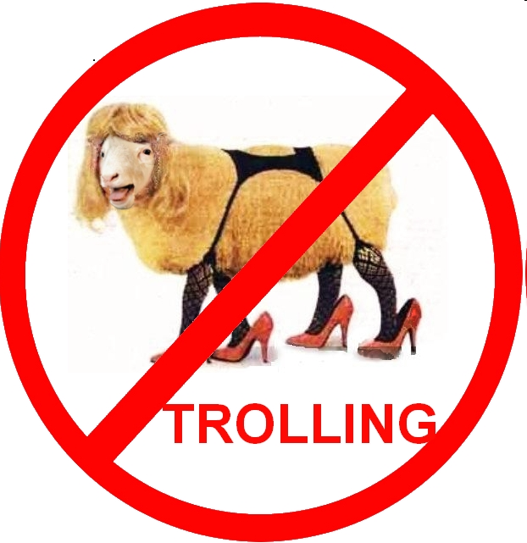
Тролінг
розміщення в Інтернеті ( На форумах, в дискусійних групах, блогах та ін) провокаційних повідомлень з метою викликати флейм, конфлікти між учасниками, взаємні образи
Улюблений метод мережевих «тролів» Флеймінг.

Slide 6
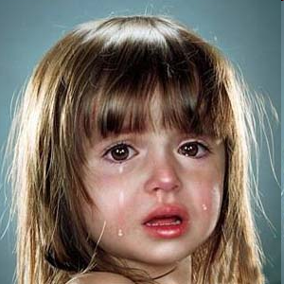
Кібербулінг
-(кібер-знущання) - це віртуальний терор, найчастіше підлітковий.

Slide 7
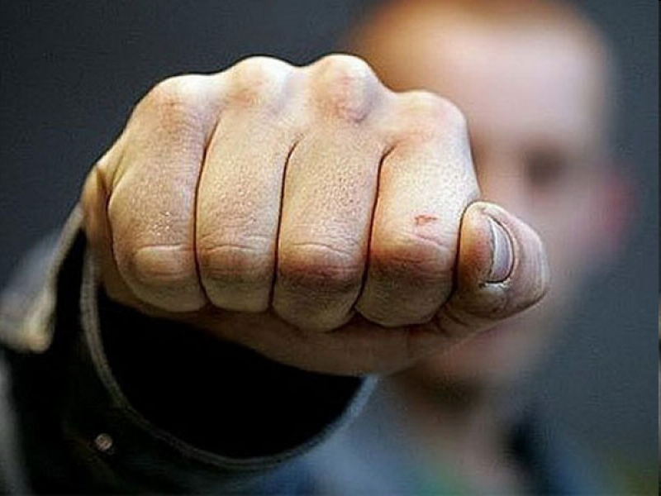
Кібербулінг
Використання особистої інформації
Анонімні погрози
Переслідування
Хеппіслепінг

Slide 8
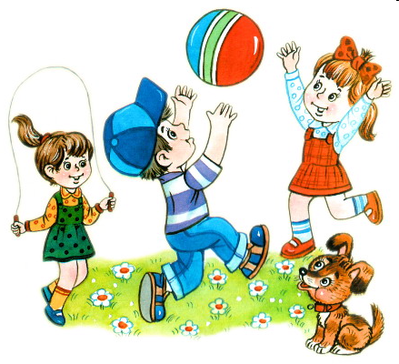
Запобігання впливу шкідливої інформації

Slide 9
Джерела
http://internetua.com/internet-ugrozi--trolling-i-kiberbulling
http://blog.i.ua/community/270/33470/
http://school.mitsivtsi.km.ua/content/besida-zagrozy-shcho-nadkhodyat-z-internetu-4
http://translate.google.com/?hl=ru&tab=wT#en/uk/

Slide 10
Дякуємо за увагу!

